Slide 1
作業04
繳交截止日期：2022/03/17 23:55

Slide 2
作業04-Class繼承
請依照下列的規定，實作出三個class，Character(父)、Archer(子)、Medic(子)
Class Character
名稱 | 型態
Character (String name , int level , int health) | Character |  | 建構子
name | String |  | 屬性
level | int |  | 屬性
health | int |  | 屬性
getName() | String |  | 方法
getLevel() | int |  | 方法
getHealth() | int |  | 方法

Slide 3
作業04-Class繼承
Class Character 方法說明：
Character (String name , int level , int health)為建構子，將name參數存入屬性name；health參數存入屬性health； level參數存入屬性level
String getName ()：回傳屬性name
Int getLevel()：回傳屬性level
Int gethealth()：回傳屬性health

Slide 4
作業04-Class繼承
Class Archer(繼承Character)
名稱 | 型態
Archer(String name,int level,int health) | Archer | 建構子
Attack() | void | 方法
Reload() | void | 方法

Slide 5
作業04-Class繼承
Class Archer 方法說明：
Archer (String name , int level , int health)為建構子，將name參數存入character的屬性name；health參數存入 character的屬性health； level參數存入 character的屬性level
void Attack()：印出 “弓箭手 : 發射弓箭”
Void Reload()：印出 “弓箭手 : 填裝彈藥”

Slide 6
作業04-Class繼承
Class Medic(繼承Character)
名稱 | 型態
Medic(String name,int level,int health) | Medic | 建構子
Cure() | void | 方法

Slide 7
作業04-Class繼承
Class Medic 方法說明：
Medic (String name , int level , int health)為建構子，將name參數存入character的屬性name；health參數存入 character的屬性health； level參數存入 character的屬性level
void Cure()：印出 “醫護兵 : 治癒中”

Slide 8
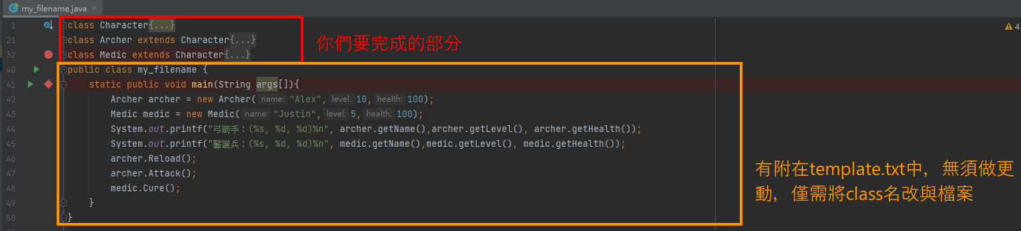
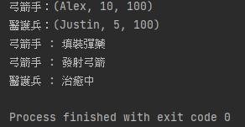
作業04-Class繼承
相同
輸出:

Slide 9
作業04 – Java
本次作業僅需繳交Java檔
Java檔內包含3個class與一個main class
只需依照上述規定建立3個class，不需要修改main()裡的內容

Slide 10
繳交規範

Slide 11
繳交內容：
內容包含:
.java檔(這次只交java檔就好，無需壓縮)
檔案名稱須為 AX_10XXXXXXX 或 PX_10XXXXXXX
Assignment: A, Practice: P
X為第X次練習or作業
10XXXXXXX為學號
若有兩題以上需加上對應題號，如AX_10XXXXXXX_1
※ 嚴禁抄襲，違者皆以零分計算

Slide 12
繳交格式
檔案名稱須為 AX_10XXXXXXX 或 PX_10XXXXXXX
Assignment: A, Practice: P
X為第X次練習or作業
10XXXXXXX為學號
若有兩題以上需加上對應題號，如AX_10XXXXXXX_1
※ 嚴禁抄襲，違者皆以零分計算

Slide 13
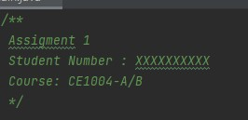
繳交格式
程式碼開頭要有以下文字
計算機概論II : 2022-CE1002
計算機實習IIA: 2022-CE1004-A
計算機實習IIB : 2022-CE1004-B
作業: Assignment
練習: Practice

